Slide 1


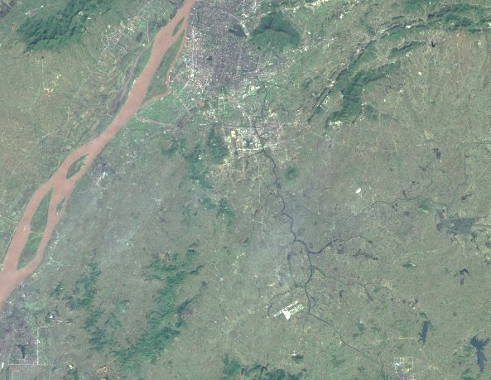
前言
为了促进产业用地高质量利用，我局会同江宁区政府组织开展了《南京禄口新城西单元控制性详细规划》NJNBh010—04规划管理单元图则技术修正工作。
根据《中华人民共和国城乡规划法》《南京市国土空间规划条例》，现将《南京禄口新城西单元控制性详细规划》NJNBh010—04规划管理单元图则技术修正成果向社会予以公布。
南京市国土空间规划编制成果公布
《南京禄口新城西单元控制性详细规划》NJNBh010—04规划管理单元图则技术修正
说明
1、本规划是城市发展的控制与引导性文件，不代表具体的项目实施计划和实施方案。一旦有建设行为，应依据批准的具体项目建设方案实施。
2、国土空间规划是不断优化更新的过程，规划内容以南京市规划和自然资源局存档备查的最新版本为准，同一地区同内容深度规划若有更新，南京市规划和自然资源局将依法及时在网站上公布，本材料自动作废。
3、本材料版权及解释权归南京市规划和自然资源局所有，未取得版权人的书面授权，谢绝改变、分发、发布或使用本材料图文资料。
地 址：南京市鼓楼区中山路171号
邮 编：210005
网 址：http://ghj.nanjing.gov.cn
咨询电话：025-52126800
南京市规划和自然资源局
二O二六年三月

Slide 2
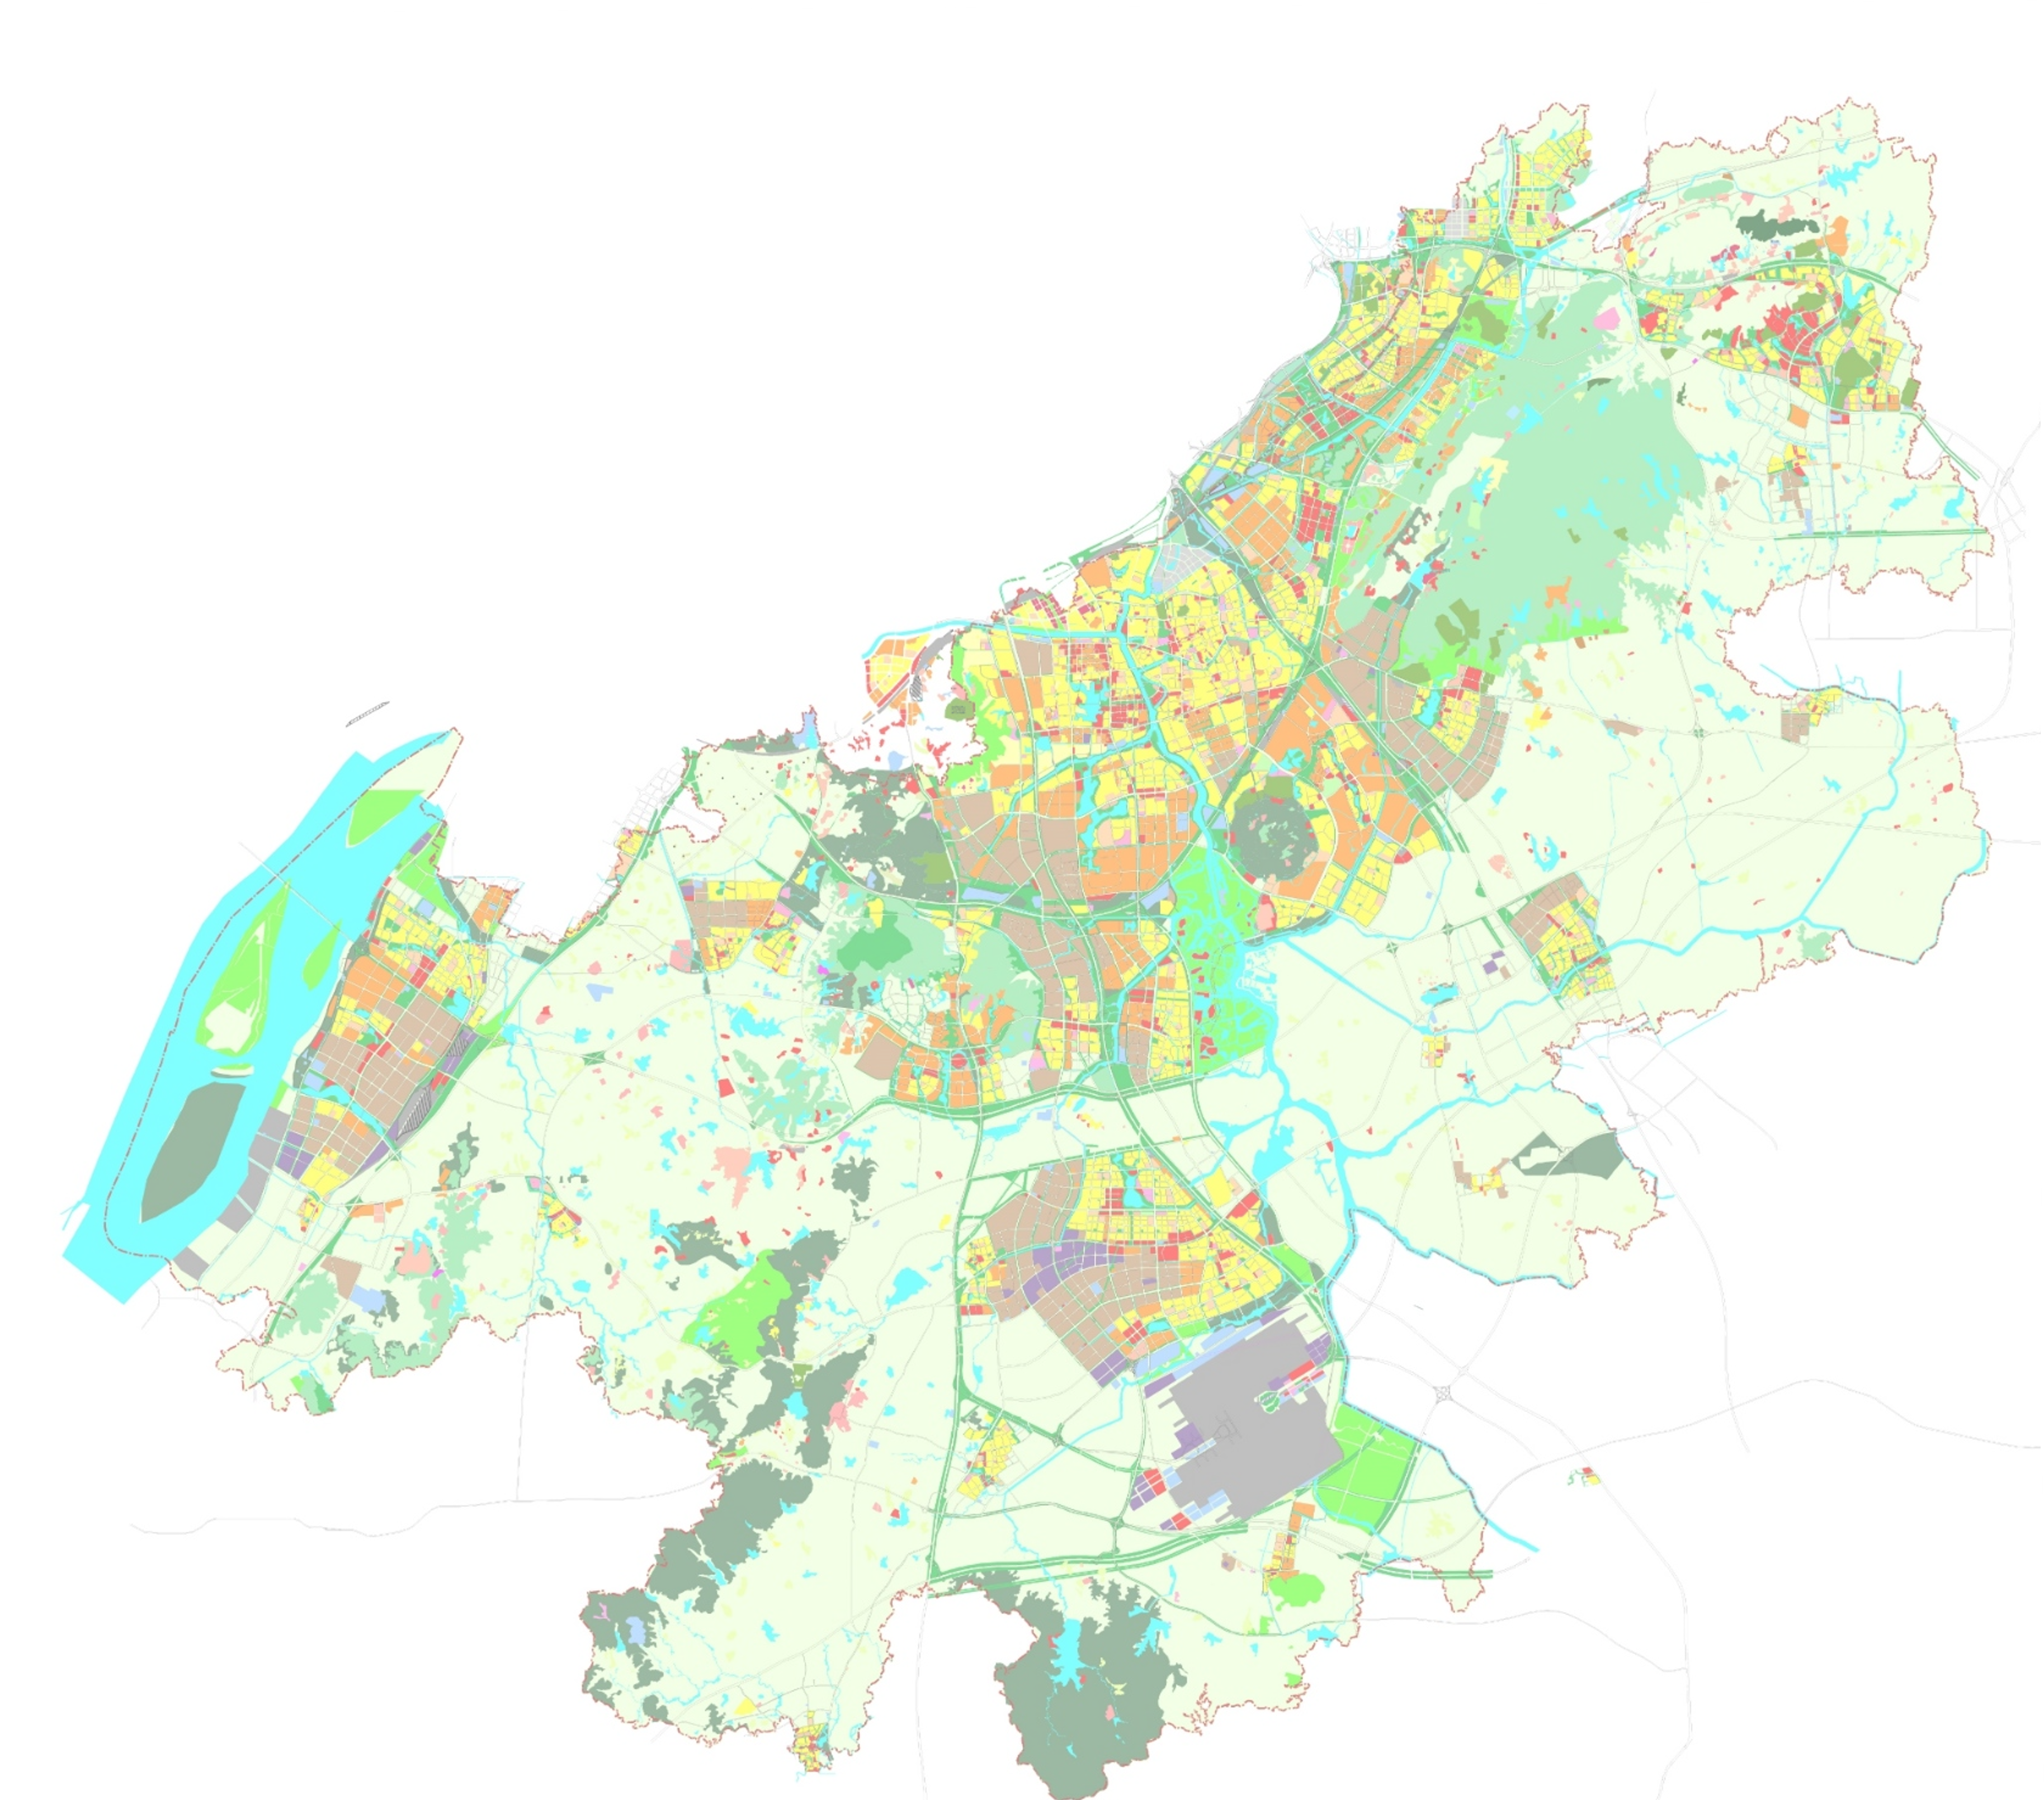
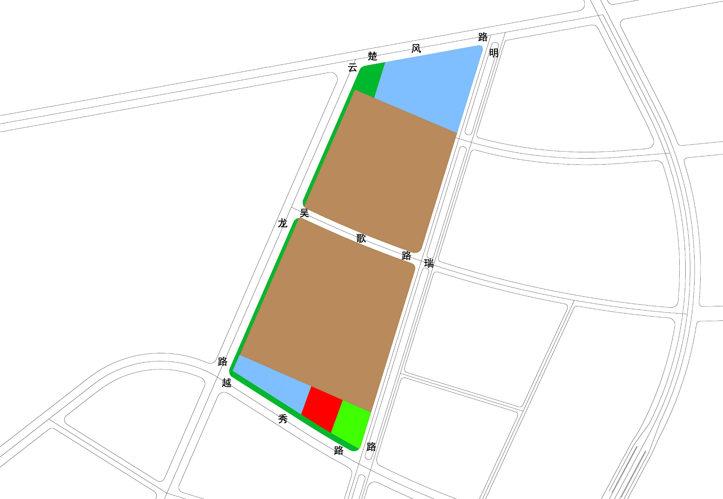
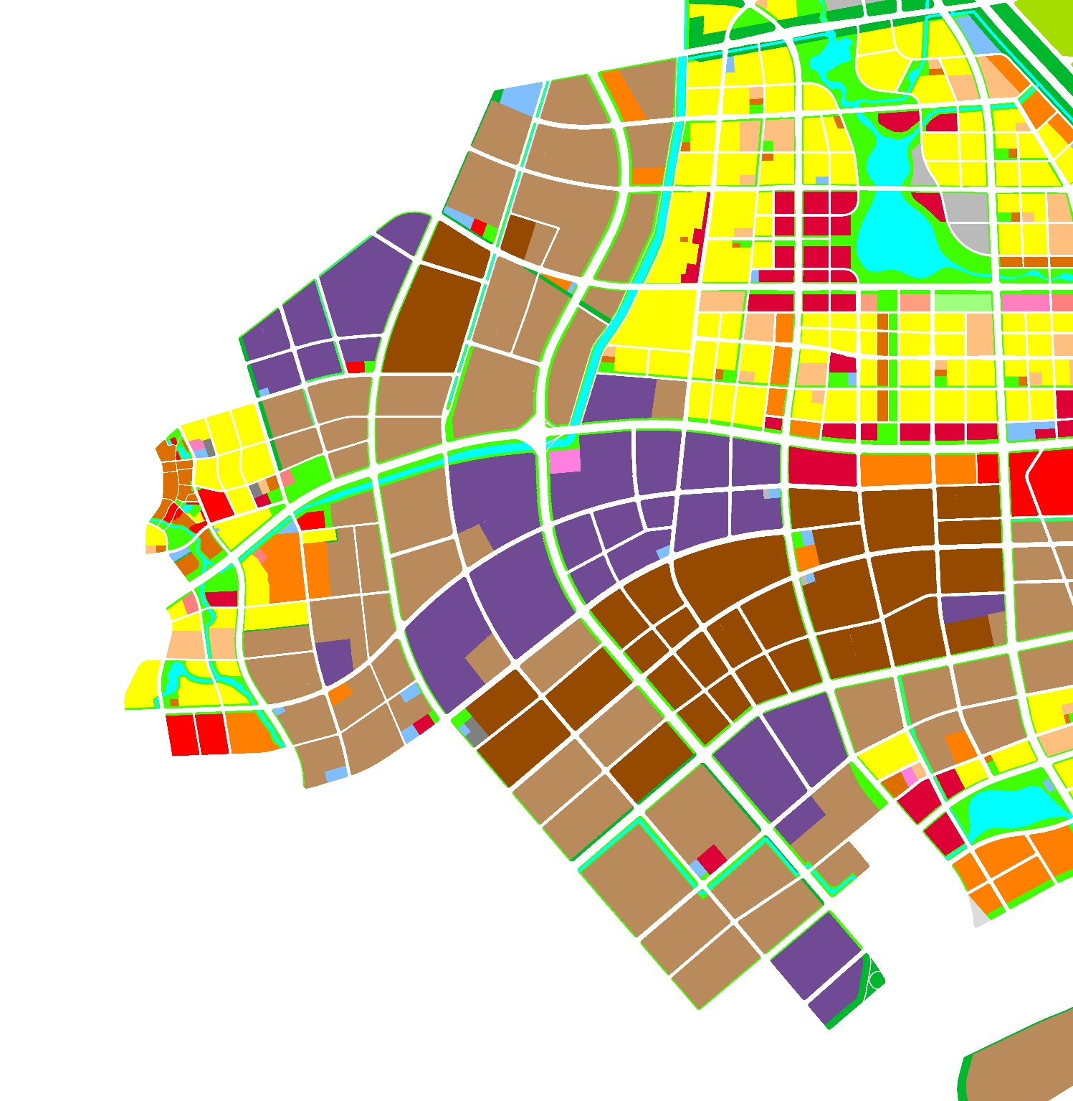
《南京禄口新城西单元控制性详细规划》 NJNBh010—04规划管理单元图则技术修正
区位
图则技术修正内容
NJNBh010—04规划管理单元图则位于江宁禄口新城西单元北部，东至明瑞路，西至云龙路，南至越秀路，北至楚风路，用地面积约45.66公顷。
04-06地块容积率≤2.0，建筑密度≤65%，绿地率≥5%。
NJNBh010—04
规划管理单元图则
04-06
一类工业用地（M1）
地块面积：16.54公顷
容积率≤2.0
建筑密度≤65%
建筑高度≤24米
绿地率≥5%
本图则在江宁区的位置
NJNBh010—04
规划管理单元图则
楚风路
明瑞路
将军大道
云龙路
越秀路
如意湖
04-06
M1
翔宇路
信诚大道
苍穹路
图则单元边界
技术修正地块范围
NJNBh010
控规单元
批准单位 | 南京市规划和自然资源局
批准文号 | 宁规划资源办〔2025〕181号
本图则在NJNBh010控规单元的位置

